Slide 1
LẬP TRÌNH JAVASCRIPT
PRE-INTERMEDIATE JAVASCRIPT

Slide 2
Hệ thống bài cũ
Javascript cung cấp đối tượng style trong mỗi element để thay đổi style cho các element.
Javascript cung cấp cách để chỉ định sự kiện cho element
Chỉ định sự kiện bằng HTML
Chỉ định sự kiện bằng Javascript
Chỉ định sự kiện với event listeners
Mouse event handlers gồm:
Onblclick, onmousedown, onmouseup, onmouseenter,onmouseleave
Onmousemove,onmouseout, onmouseover
Có thể dùng javascript kết hợp mouse event để tạo hiệu ứng rollover, slideshow

Slide 3
MỤC TIÊU BÀI HỌC
Event target property
onChange & onBlur
Key event
Drag & Drop elements
Form Submision.
Pre-intermediate javascript: function & arguments object, js hoisting, strict mode,...

Slide 4
Form & truy xuất Form
Nhắc lại bài cũ: Form và input (text, radio, checkbox, select,…), button..
Nhắc lại bài cũ: có thể truy cập đến các element (node) bằng cách sau
Truy xuất các element (node) bằng ID: getElementsById()
Truy xuất các element (node) bằng tên thẻ (Tag name): getElementsByTagName()
Truy xuất các element (node) bằng tên class (Class name): getElementsByClassName()
Truy xuất các element (node) với CSS selector: querySelector(), querySelectorAll()

Slide 5

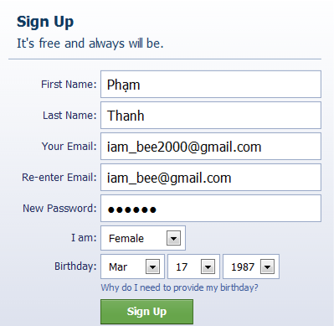
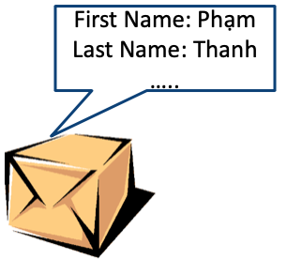
Form
Dùng để gửi dữ liệu lên server
Khi người dùng nhấn vào Button Submit thì dữ liệu sẽ được đóng gói và gửi lên Server
Form sử dụng phương thức GET hoặc POST để gửi dữ liệu lên Server

Slide 6
Kiểm tra hợp lệ cho form
Trước đây việc kiểm tra hợp lệ được thực hiện trên server (sever side validation)
Javascript ra đời, thực hiện kiểm tra hợp lệ trên browser (client-side validation) trước khi gửi dữ liệu lên server
Với một số lượng lớn người truy cập, kiểm tra hợp lệ trên browser sẽ giảm tải cho server
Chú ý: vẫn phải kiểm tra hợp lệ trên server vì người dùng có thể disable javascript

Slide 7
Form và DOM
Một số element được định nghĩa thêm thuộc tính name (ví dụ như các điều khiển checkbox, radio,…)
Có thể sử dụng attribute name để truy cập đến một nhóm các element có cùng giá trị attribute name
Phân biệt id và name
Id là duy nhất, mỗi id đại diện cho 1 element
Nhiều phần tử có cùng giá trị của attribute name, mỗi giá trị name đại diện cho một nhóm các phần tử
Sử dụng phương thức getElementsByName(name) để lấy về một mảng các element có cùng thuộc tính name

Slide 8
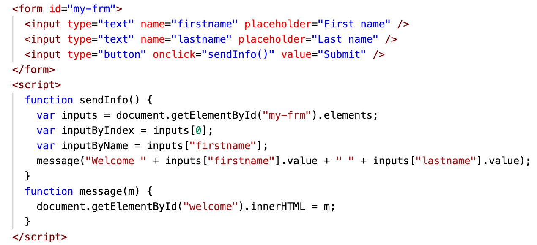
Form và DOM (Demo truy xuất form: input text field)

Slide 9
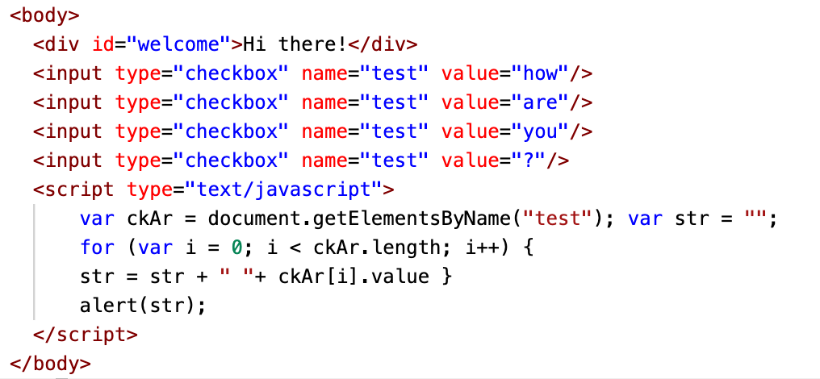
Form và DOM (Demo truy xuất form: input checkbox field)

Slide 10
Event target property
Thuộc tính target của sự kiện
Bất cứ khi nào sự kiện được kích hoạt > một biến sự kiện (event variable) sẽ có sẵn.
Biến sự kiện có rất nhiều thuộc tính, có thể được kiểm tra bằng lệnh:
Target là thuộc tính của biến sự kiện
Target là HTML element đã kích hoạt sự kiện
console.dir(event);
Notes:
Bài tập P629

Slide 11
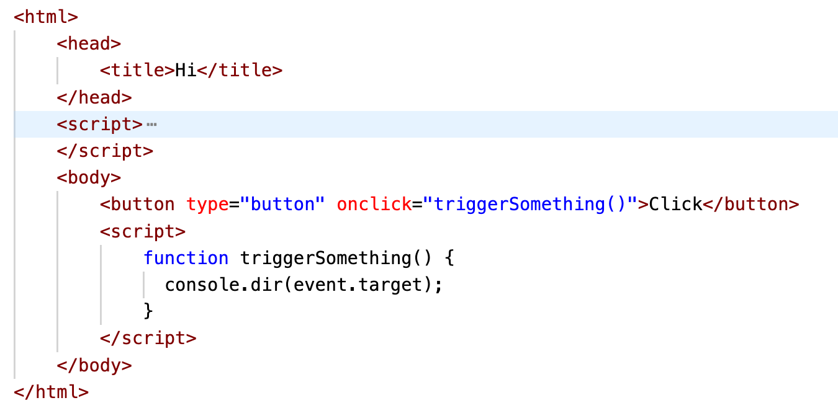
Demo: Event target property
Notes:
Bài tập P629

Slide 12
Event target property
Thuộc tính target của sự kiện
Event.target là button element sẽ bao gồm element và các thuộc tính của nó (gồm cả anh em và cha mẹ của nó)
Event.target thường sử dụng trong HTML form (do có nhiều input field và button) . Button trong trong form thì có cha là form. Thông qua form cha, có thể điều khiển các input nằm trong form cha đó.
Notes:
Bài tập P629

Slide 13
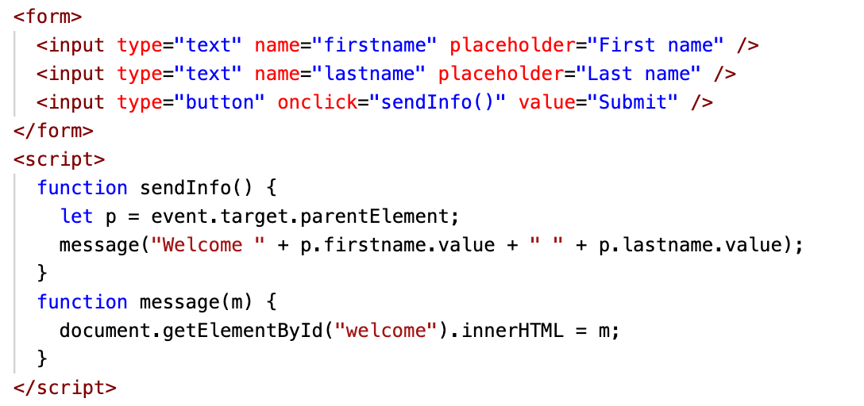
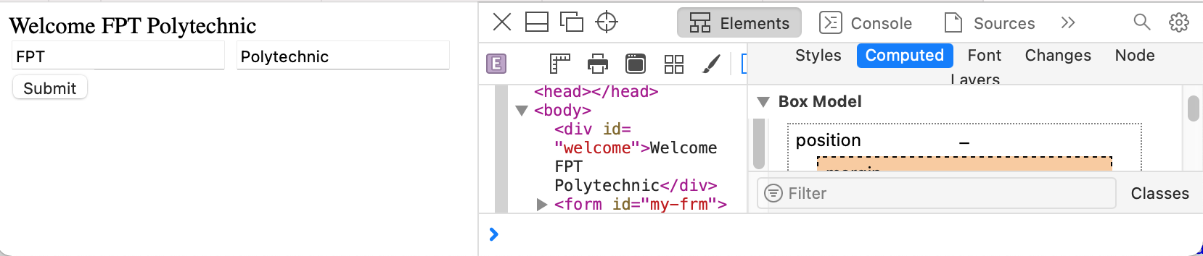
Truy xuất form (input text field) với event target property
Notes:
Bài tập P629

Slide 14
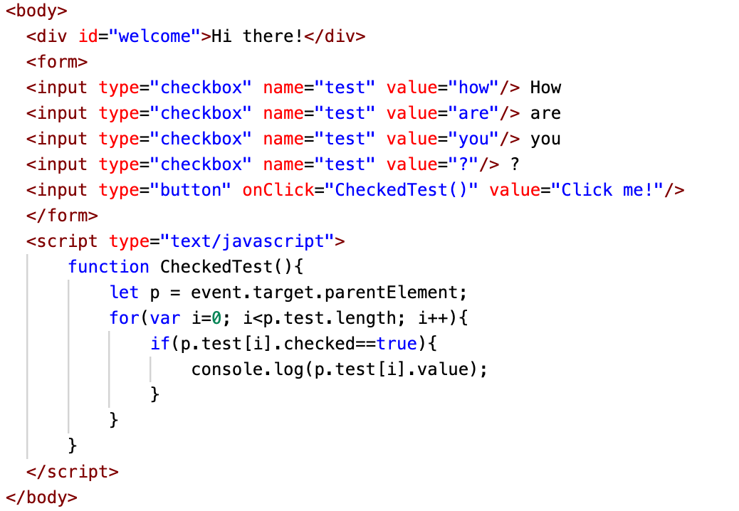
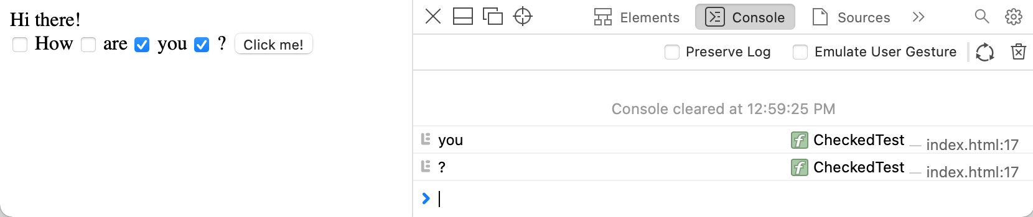
Truy xuất form (input checkbox) với event target property
Notes:
Bài tập P629

Slide 15
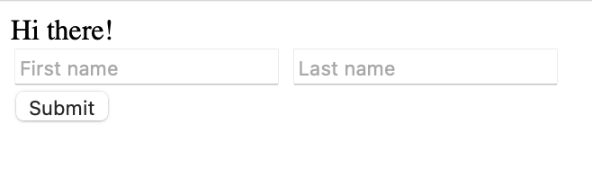
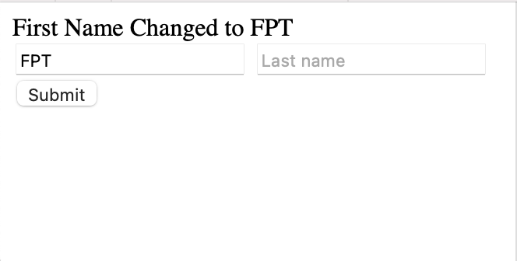
Onchange , onblur
Onchange, onblur là 2 event thường kết hợp với input
Onchange được kích hoạt khi một phần tử thay đổi. Ví dụ: giá trị của input thay đổi
Onblur được kích hoạt khi một đối tượng mất focus. Ví dụ: khi con trỏ đang trong input này và chuyển đến input khác, sự kiện onblur của input đầu tiên được kích hoạt

Slide 16
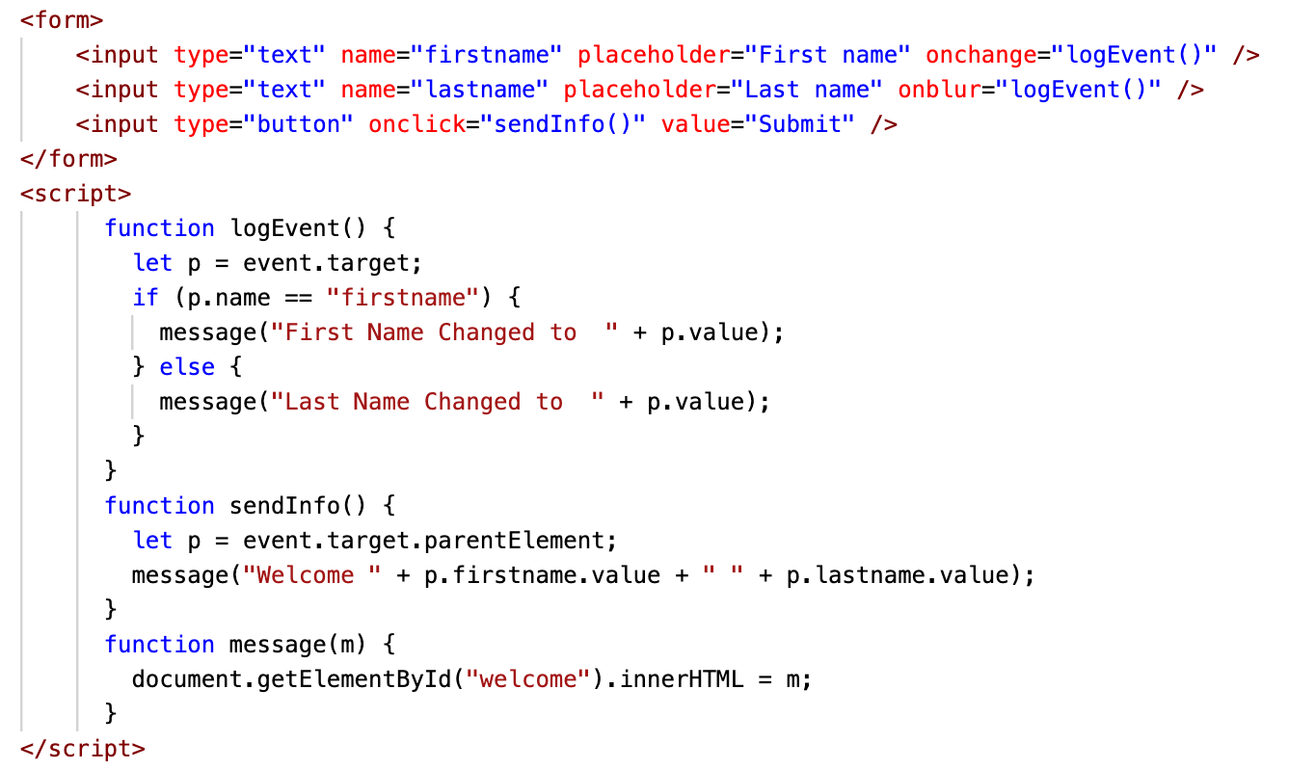
Demo onchange, onblur

Slide 17
Key event handlers
Sự kiện xảy ra khi người dùng nhấn phím (trên bàn phím)
Sự kiện | Mô tả
onkeydown | Sự kiện xảy ra khi người dùng đang nhấn phím
onkeypress | Sự kiện xảy ra khi người dùng nhấn phím
onkeyup | Sự kiện xảy ra khi người dùng buông/nhả phím

Slide 18
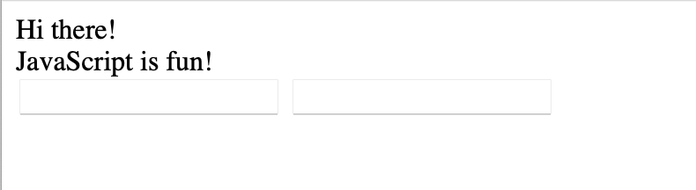
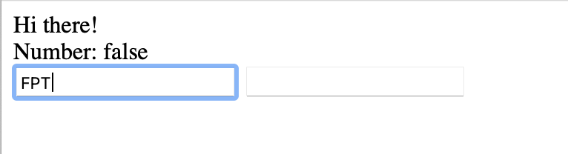
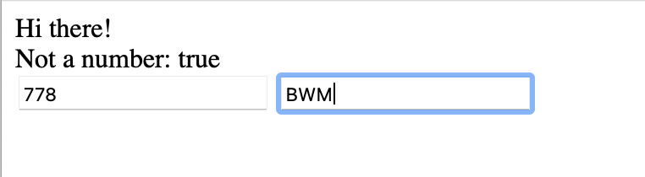
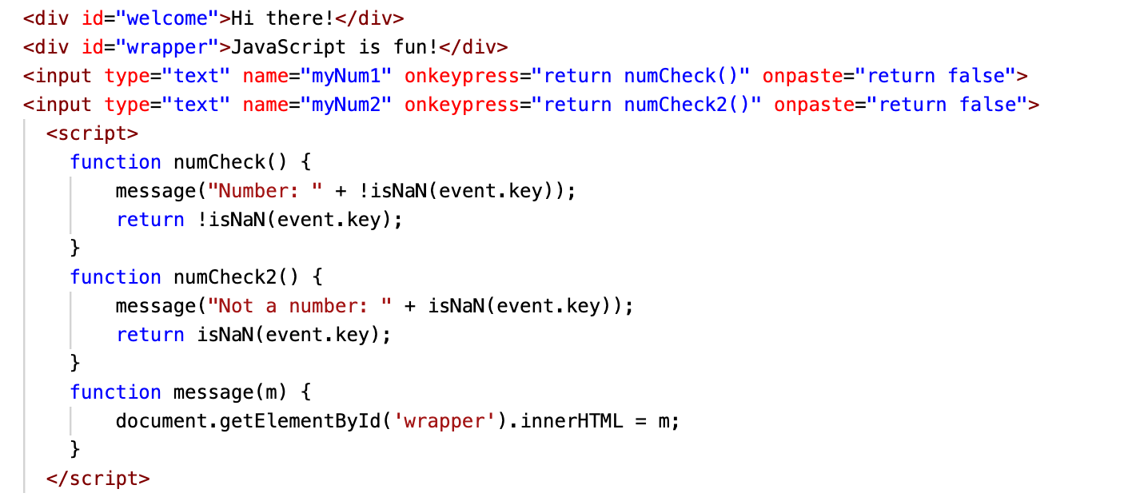
Demo key event handlers

Slide 19
Form submission
Mỗi form có một hoặc nhiều button Submit
Sự kiện onsubmit của form
Được kích hoạt khi người dùng nhấn vào button Submit
Nếu onsubmit có giá trị trả về là True, dữ liệu được gửi lên server
Nếu onsubmit có giá trị trả về là False, dữ liệu không được gửi lên server
Notes:
Bài tập form submission
Drag & drop

Slide 20
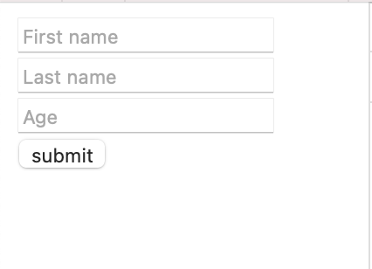
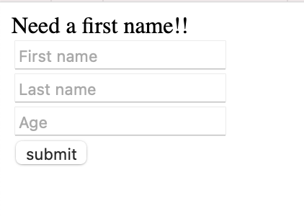
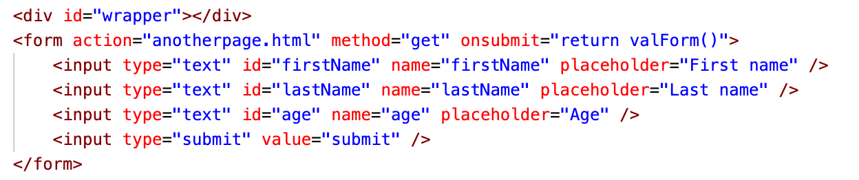
Form submission
Notes:
Bài tập form submission
Drag & drop

Slide 21
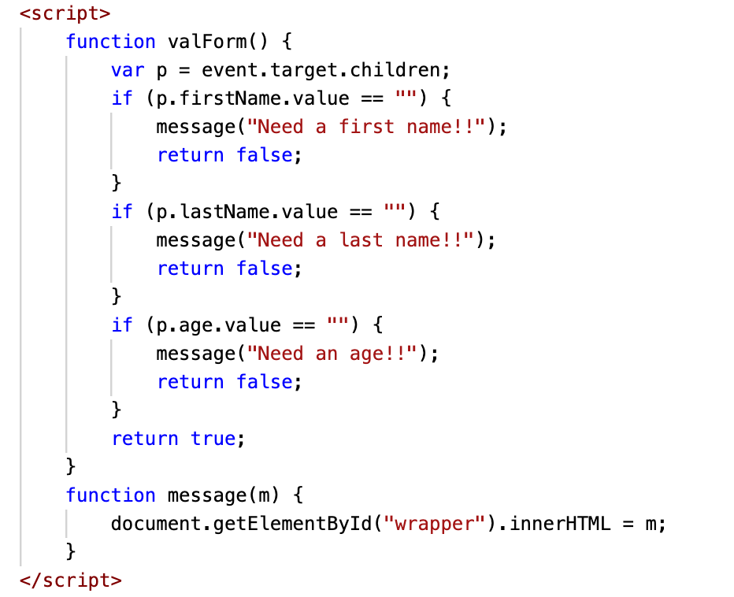
Demo form submission
submit
Notes:
Bài tập form submission
Drag & drop

Slide 22
Drag và drop elements
event.preventDefault: ngăn chặn cách xử lý mặc định của trình duyệt khi xảy ra sự kiện
Sự kiện | Mô tả
ondrag | Xảy ra khi chọn 1 element (text) để kéo và đang kéo
ondrop | Xảy ra khi 1 element/text (cho phép kéo) được thả xuống vị trí hợp lệ
ondragstart | Xảy ra khi người dùng kéo 1 element
ondragover | Xảy ra khi phần tử được kéo vượt quá mục tiêu thả

Slide 23
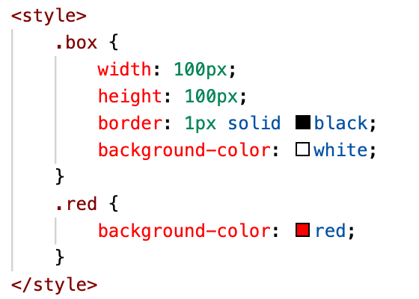
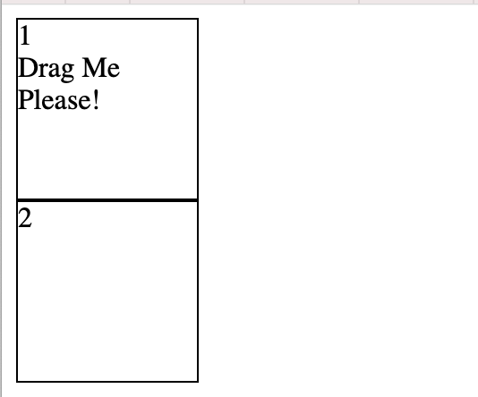
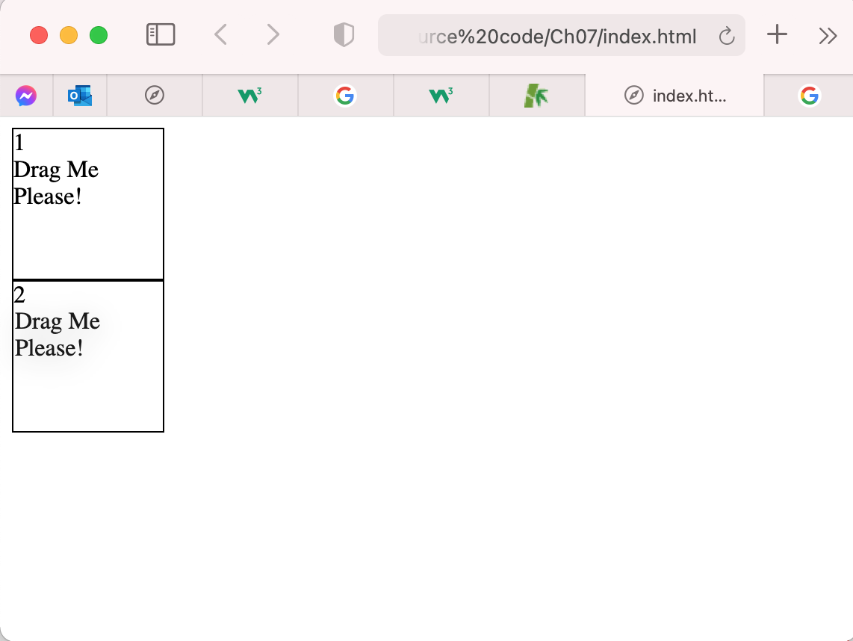
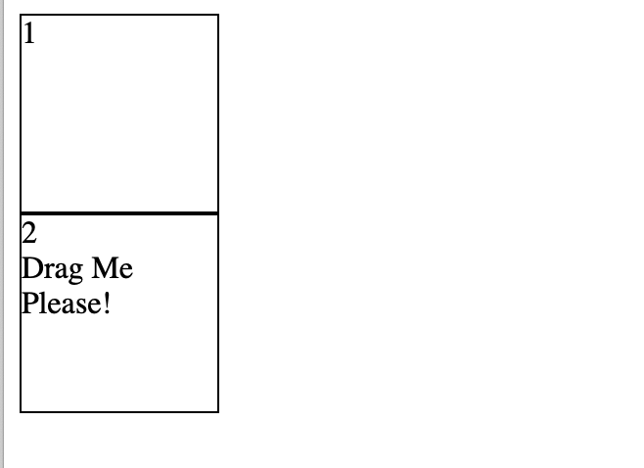
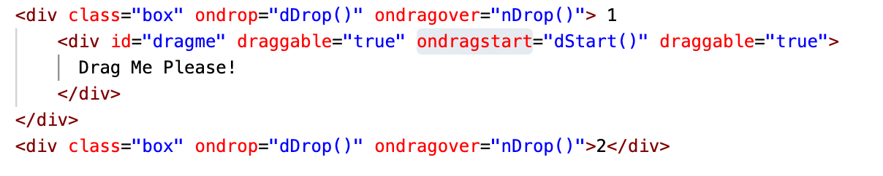
Demo drag và drop elements
Start
drag
drop

Slide 24
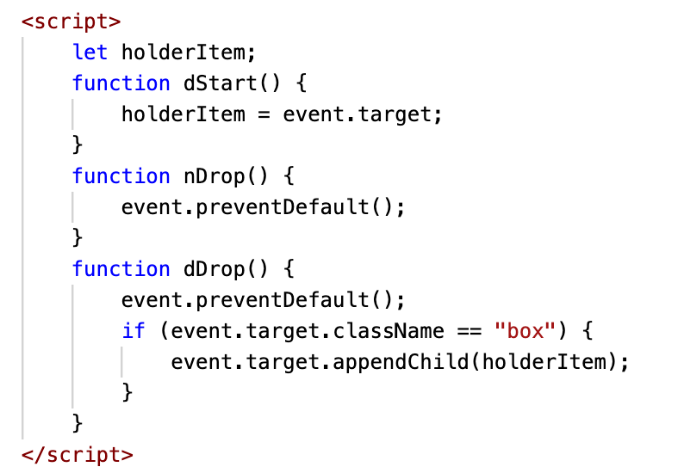
Demo drag và drop elements

Slide 25
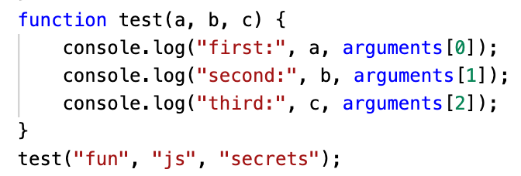
Functions và đối tượng arguments
Javascript xử lý các đối số trong hàm bằng cách thêm vào một đối tượng tuỳ chỉnh gọi là arguments
arguments:
hoạt động giống mảng.
Sử dụng arguments thay vì sử dụng tên của tham số
Ví dụ:
Notes:
P656: trắc nghiệm

Slide 26
Javascript hoisting
Hoisting là default behavior (hành vi mặc định) của javascript là di chuyển tất cả các declaration (khai báo) lên đầu phạm vi hiện tại (lên đầu tập lệnh hiện tại hoặc hàm hiện tại)
Hoisting (đối với nhiều developers) là hành vi không xác định thường bị bỏ qua nhưng nếu developers không hiểu về lưu trữ, các chương trình có thể chứa lỗi
Để tránh lỗi, hãy luôn khai báo tất cả các biến ở đầu mọi phạm vị (scope)
Notes:
P656: trắc nghiệm

Slide 27
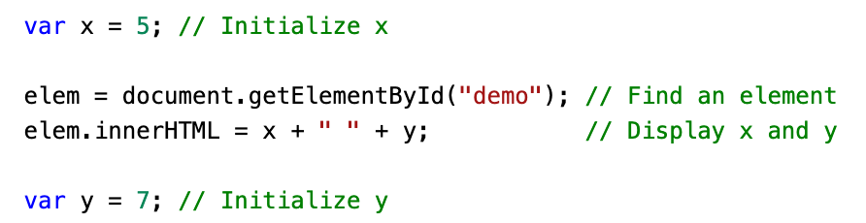
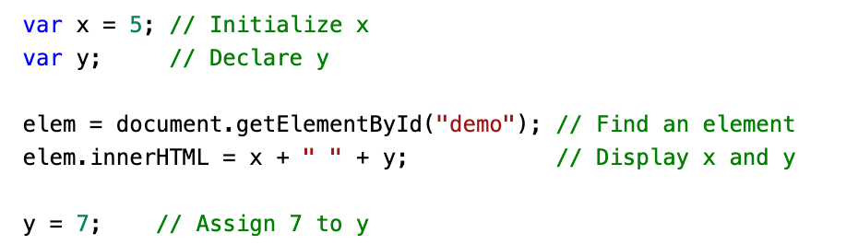
DEMO javascript hoisting
Hoisting có nghĩa là javascipt tự động khai báo biến y trên đầu phạm vị như các dòng code phía dưới đây
Notes:
P656: trắc nghiệm

Slide 28
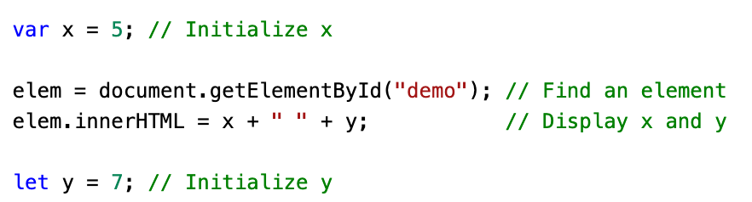
Demo javascript hoisting
Chú ý: nếu khai báo biến y với let sẽ xảy ra lỗi
Notes:
P656: trắc nghiệm

Slide 29
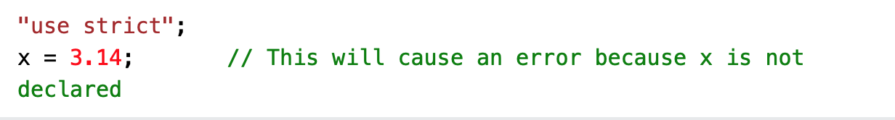
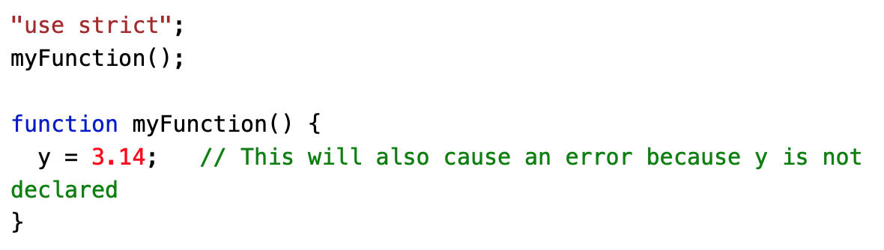
Sử dụng strict mode
strict mode (ES5): không cho phép sử dụng các biến nếu chúng không được khai báo
Khai báo “use strict”; bắt đầu 1 script hoặc 1 hàm
Ví dụ
Hoặc

Slide 30
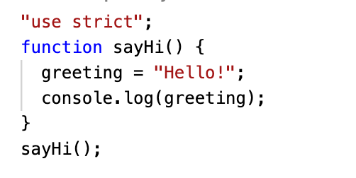
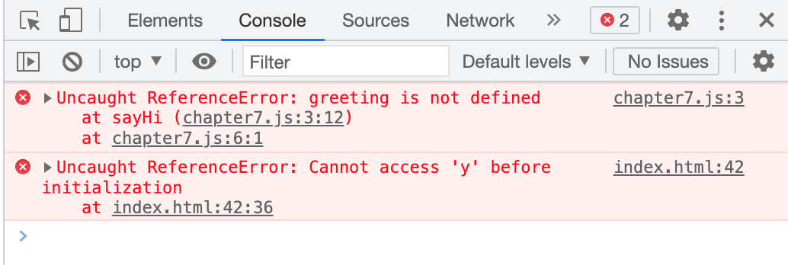
Demo sử dụng strict mode

Slide 31
Tổng kết bài học
Event target property
onChange & onBlur
Key event
Drag & Drop elements
Form Submision.
Pre-intermediate javascript: function & arguments object, js hoisting, strict mode,...

